Slide 1

芒果TV
自动化测试实战

Slide 2
目录
全屏加速度
01
02
自动化测试难点
自动化测试方法
03
04
互联网电视应用

Slide 3


全屏加速度
4000万
芒果TV全平台日均活跃用户数
3.01亿
芒果TV手机APP安装激活量
2953万
芒果TV OTT终端激活用户数
PC端视频播放月覆盖人数
1.45亿
1.6亿
芒果TV日均VV
PC端、移动端(iPhone、iPad、Android)、OTT端(Android、Linux)、M站(手机、平板)
截止到2016年6月

Slide 4
自动化测试目标
现状
项目单次测试时间：2天
测试人员加班、加班、加班
不能保证单次项目全功能测试
无异常测试环境，测试覆盖率低
目标
测试时间减少：90%
人力成本减少：90%
单次全功能测试比率：100%
测试覆盖率：98%

Slide 5
自动化测试难点
？？？
如何覆盖如此多的终端设备？
如何模拟不同端的不同行为？
如何获取各个业务的反馈数据并分析？
如何实现业务功能的全面覆盖？
如何搭建复杂异常的测试环境？
如何确保整体结果是ok的？
如何在公司内进行推广？

Slide 6
自动化测试终端设备
PC端：
浏览器：IE、Chrome、Firefox等
APP端：
设备机型：Android、iPhone、iPad、Android Pad等
OTT端：
设备机型：海美迪、三星等
M站：
设备机型：手机、平板等

Slide 7
自动化测试框架
自动化测试框架：
MonkeyRunner：API工具包、脚本可读性差、回放率差
iTestin：录制生硬、脚本难以复用
Selenium：简单、方便、兼容
Appium：跨平台、多语言
Selenium
Appium
跨平台
分布式
WebDriver API
PC端：www.mgtv.com APP端、M站

Slide 8
自动化测试之广告业务
请求
上报
触发广告播放
点击页面链接，
广告数据上报
点击
返回
广告播放过程，点击页面链接
进入下支广告或视频
一个简单的广告点击链接功能？

Slide 9
自动化测试之广告业务
请求
上报
页面元素验证广告播放
后台验证广告请求与播放上报
直接抓包验证
后台日志分析
点击
返回
页面元素验证广告点击
后台验证广告点击上报
页面元素验证播放
后台验证数据上报
一个简单的广告点击链接功能的验证？

Slide 10
自动化测试覆盖率
评判规则：
正常情景与异常情景
线上漏测率
一个简单的广告点击链接功能的异常情景？
--广告请求异常情景
--广告点击链接异常情景
-广告链接地址异常(404、500、timeout等)
-广告数据上报异常(404、500、timeout等)
-广告数据第三方监测异常(404、500、timeout等)
--其它异常情景
50%
70%
80%

Slide 11
自动化测试环境
数据异常
影响正式环境
精彩推荐
轮播
播放卡顿
网络连接失败
需要开发协助
全网搜索
自动出错
文件解析失败
视频
多机位
500
等待网络状态不佳
下载限速
直播
切片出错
广告位
乱码
拔掉网线
抓包修正
点播
404
素材格式错误
频繁变动
timeout
无法模拟

Slide 12
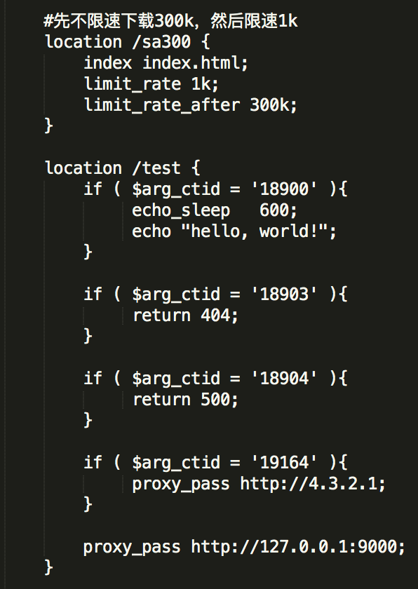
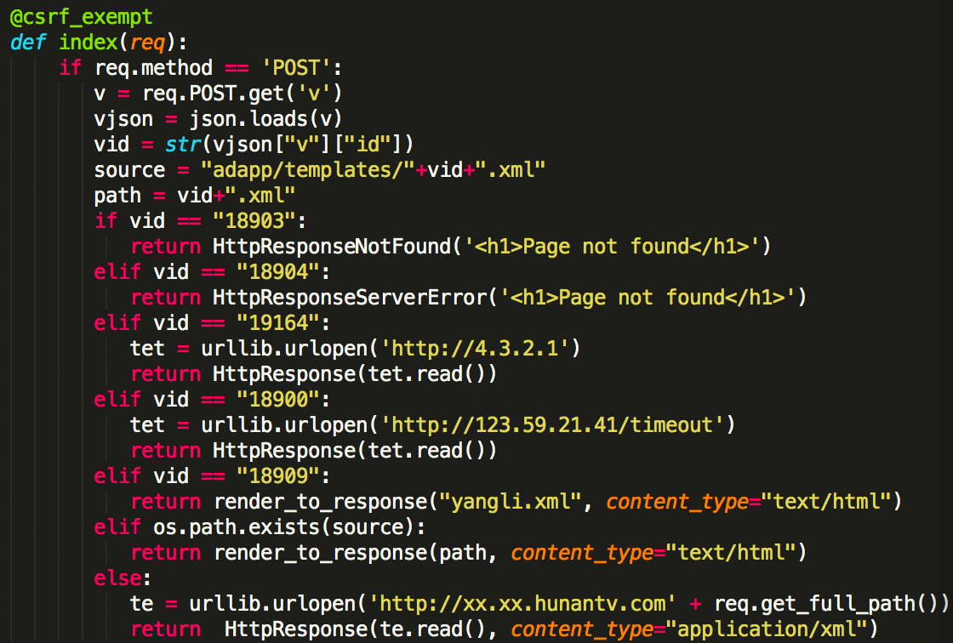
自动化测试环境
两种不同的环境搭建方法
方法一：搭建服务
方法二：nginx文件配置

Slide 13
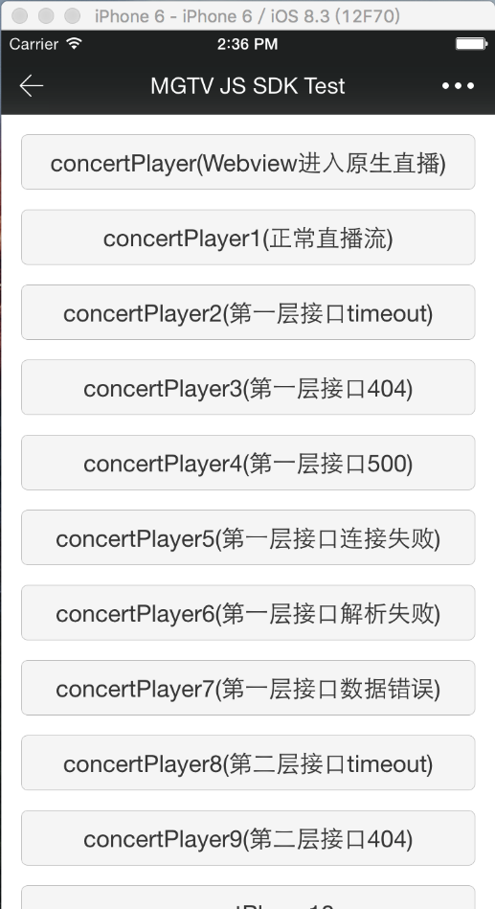
自动化测试环境
直播测试环境
Request
Servers
Test1
Servers
Test2
Servers
API Request
API Request
……
API Response
scene1
scene2
scene3
……

Slide 14
自动化测试流程
GITLAB
JENKINS
Test Servers
如何确保整体结果是ok的？
API
APP
OTT
…
Result Reports

Slide 15
自动化测试推广
“王婆卖瓜”的推广
王婆卖瓜、卖瓜、卖瓜
口口相传、口口相传、口口相传
积累、积累、积累
“海底捞”的服务
态度、态度、态度
时间、时间、时间
正确率、覆盖率、漏测率

Slide 16
自动化测试方法
PC
Web自动化测试工具：Selenium
Web自动化测试难点：PC-Flash
OTT
OTT端自动化测试框架：？
自动化测试语言：Python
APP
移动端自动化测试框架：Appium
操作系统：IOS、Android

Slide 17
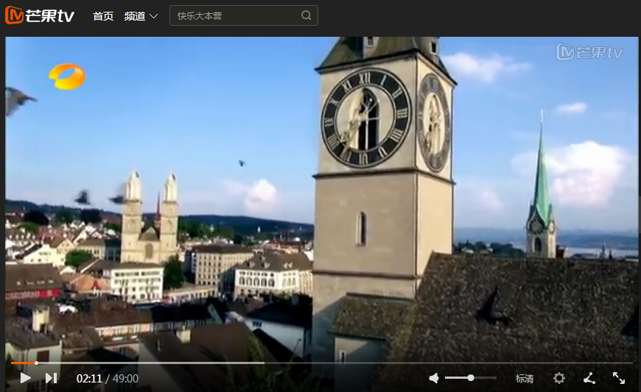
PC端架构
Flash播放器怎么实现自动化测试？

Slide 18
PC端架构
External
Web Server
Local Selenium
RC Server
Web App With
Flash Movie
Proxy
Selenium
Server
Control
Trigger
Controlled Web App With Flash
Movie
JS
PC-Flash 架构
External
Interface
Flash
Selenium
浏览器：Chrome Firefox Safari
语言： python
Selenium RC
Client

Slide 19
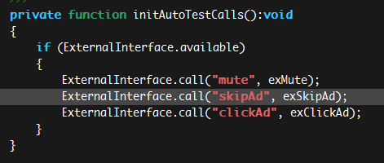
PC端架构
PC-Flash 播放器代码
Flash selenium，提供普遍的方法供外部调用
Flash专门的功能，增加代码，提供接口供外部调用
右图为Flash插件中增加点击静音、跳过广告、点击广告功能代码

Slide 20
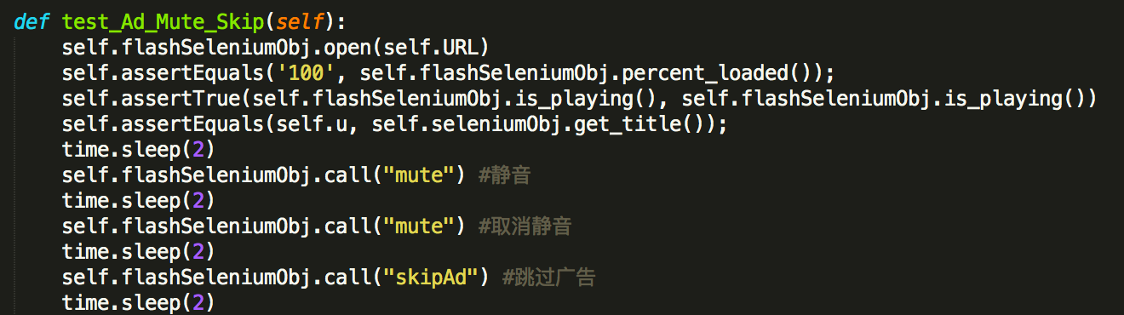
PC端架构
PC-Flash 测试代码
下图为Selenium框架下，PC-Flash测试代码，静音功能、取消静音功能、跳过广告功能

Slide 21
APP/OTT端架构
移动端自动化测试框架 ==》 Appium
电视端自动化测试框架 ==》 ？

Slide 22
APP/OTT端架构
APhone
Iphone
OTT
Appium
Command
Log
Tcpdump
Tcp Client
Tcp Server
Client
Server
APP/OTT 架构
UiAutomator
测试框架：Appium
客户端：IOS Android OTT
语言： python

Slide 23
APP/OTT端架构
APhone
Iphone
OTT
Test
Servers
Script
Log
Log
Servers
Appium
Command
Tcp Client
Tcp Server
Client
Server
Control
APP/OTT 架构
UiAutomator
Environment
Servers
测试框架：Appium
客户端：IOS Android OTT
语言： python

Slide 24
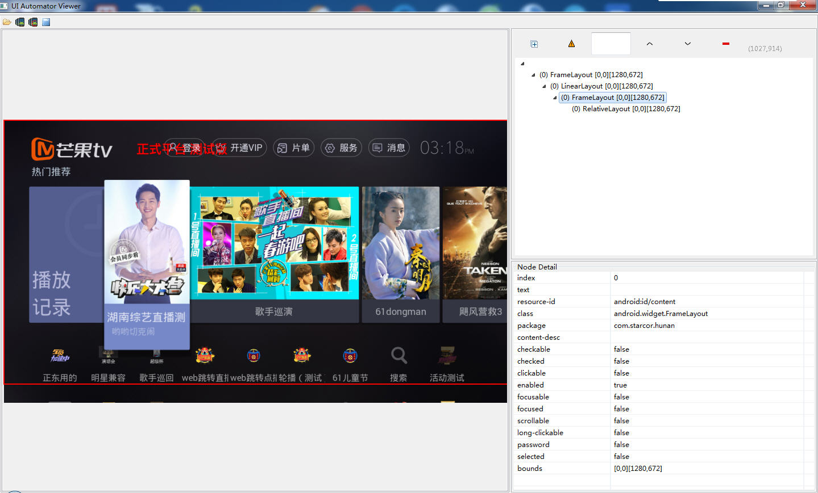
互联网电视应用
Uiautomator无法识别电视盒子页面？

Slide 25
互联网电视应用
Appium 如何模拟电视盒子的行为？

Slide 26
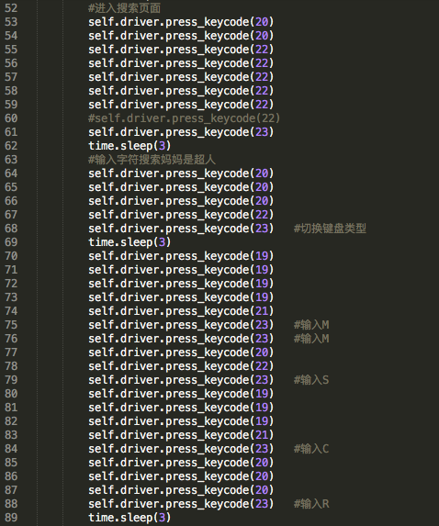
互联网电视应用
Appium 键盘处理
回车键 KEYCODE_ENTER 66
确定键 KEYCODE_DPAD_CENTER 23
向上 KEYCODE_DPAD_UP 19
向下 KEYCODE_DPAD_DOWN 20
向左 KEYCODE_DPAD_LEFT 21
向右 KEYCODE_DPAD_RIGHT 22
向上翻页 KEYCODE_PAGE_UP 92
向下翻页 KEYCODE_PAGE_DOWN 93

Slide 27
互联网电视应用
HOW？百度
WHY?
OTT端测试步骤：
电视盒子root 或设置DNS
测试场景设置与环境服务化
Appium键盘模拟手动操作
获取日志分析数据上报
HOW？搭建服务
WHY？ 异常场景可控
如何快进？
就这样结束？

Slide 28
互联网电视应用
自动化测试业务：购买会员支付功能
自动化测试模拟流程：
会员
打开芒果TV
点击用户登录
用户输入用户名和密码，转入登录成功页
返回，进入首页的搜索
搜索“妈妈是超人”
播放广告
点击广告页面上“会员免广告”
进入会员购买页面
购买失败，退出
搜索
广告
支付

Slide 29

互联网电视应用

Slide 30



